Slide 1
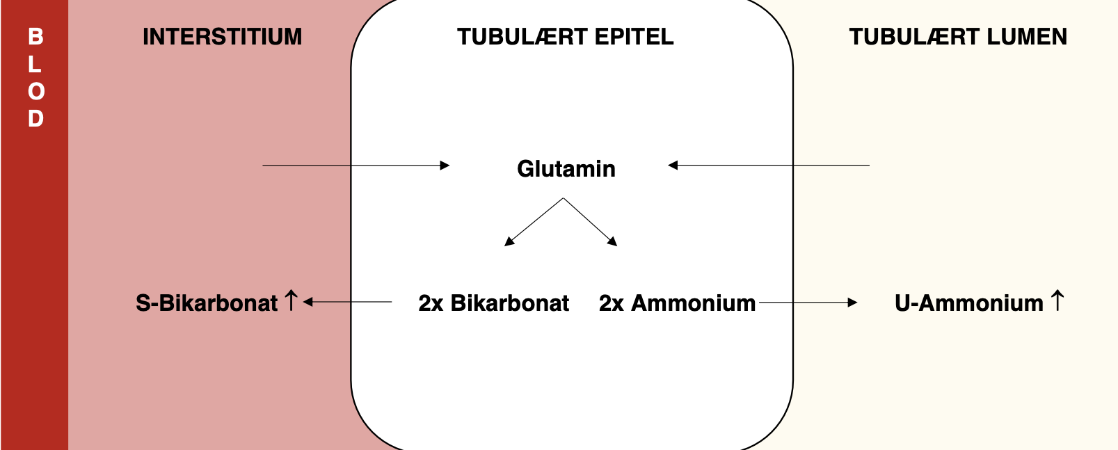
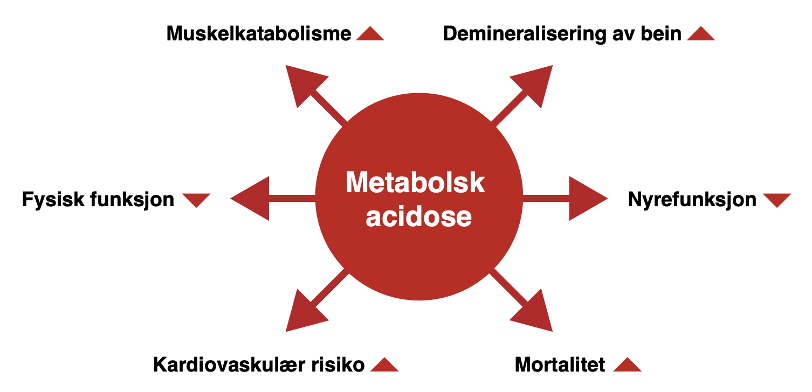
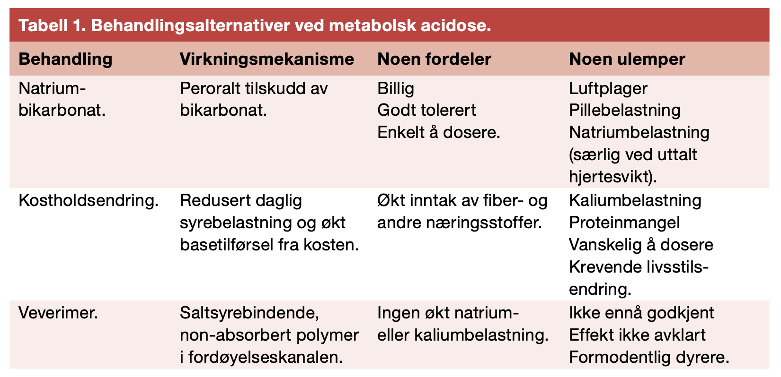
Betydning og behandling av metabolsk acidose ved kronisk nyresvikt (CKD)
Joakim R. Syrstad Medisinstudent
UiB
jsy002@uib.no
Hans Peter Marti Overlege og professor
HUS og UiB
hans-peter.marti@uib.no
En litteraturstudie.
Abstrakt
Forekomsten av metabolsk acidose ved CKD øker lineært med graden av nyresvikt, og er en risikofaktor for utfall som økt katabolisme av muskelproteiner, økt demineralisering av bein, økt progresjon av nyresykdom, økt risiko for kardiovaskulær sykdom og økt mortalitet uavhengig av årsak. Vi fant nokså god evidens for at korreksjon av acidosen forsinker progresjonen av nyresvikt, og fant moderat evidens for at det forsinker tap av muskelmasse og fysisk funksjon. Vi fant kun svak evidens for at be- handlingen forebygger demineralisering av bein, kardiovaskulær sykdom og total mortalitet. Vi ser videre et sterkt behov for gode kliniske studier som ser nærmere på disse effektene.
Effekter på progresjon av sykdom
Vi fant god evidens for at korreksjon av metabolsk acidose forsinker utviklingen av CKD. En av de største kliniske studiene på området, UBI-studien fra Italia, fant at det etter 30 mnd. var omtrent dobbelt så mange dialysekrevende pasienter i gruppen som ikke fikk korrigert sin metabolske acidose enn i gruppen som fikk korrigert den, samt at det var omtrent tre ganger så mange pasienter som opplevde en dobling av sin s-kreatinin ila. de 30 månedene i gruppen som ikke fikk korrigert acidosen.
Effekter på muskulatur, fysisk funksjon og livskvalitet
Vi fant moderat evidens for at korreksjon av metabolsk acidose forsinker tap av muskulatur, fysisk funksjon og livskvalitet. Fase 1 og 2 av kliniske studier til legemiddelet Veverimer som nå er i utvikling, fant man bl.a. etter 52 uker at tiden brukt på en standardisert sitte-til-stå test var redusert med 4,3 sek i veverimergruppen vs. 1,4 sek i placebogruppen, samt at total poengscore i et standardisert spørreskjema for livskvalitet ved CKD (KDQOL) var 11,4 poeng bedre I veverimergruppen vs. 0,7 poeng verre I placebogruppen.
Bakgrunn og klinisk betydning
Kronisk nyresykdom har en prevalens på ca. 10% i Norge. Metabolsk acidose kan defineres som vedvarende s-bikarbonat <22 mmol/l, og forekomsten øker lineært med graden av nyresvikt. Årsaken til dette er nyrenes sentrale rolle for syre-base-homeostasen. Den viktigste kompensatoriske mekanismen i nyrene ved metabolsk acidose er ammoniagenesen, hvor sirkulerende glutamin forbrukes for å generere nytt bikarbonat. Med stadig mer avansert nyresykdom finnes ikke lenger nok funksjonelle nefroner til å vedlikeholde denne prosessen. Metabolsk acidose er assosiert med økt katabolisme av muskelproteiner, økt demineralisering av bein, økt risiko for kardiovaskulær sykdom, økt mortalitet uavhengig av årsak og raskere progresjon av nyresykdom. Den vanligste behandlingen i norske sykehus er peroralt natriumbikarbonat 0,5-1g x 2-4 daglig, titrert til en dose hvor s-bikarbonat holdes over 22 mmol/l.
Effekter på mortalitet og kardiovaskulær død
Vi fant svak evidens for at korreksjon av metabolsk acidose reduserer kardiovaskulær risiko og total dødelighet hos pasienter med CKD. En meta-analyse utført av Shi et al. sammenfattet 18 kontrollerte kliniske studier med 20 måneders median oppfølgingstid, og fant ingen signifikante forskjeller mellom gruppene som fikk korrigert sin metabolske acidose vs. ikke når det kom til total dødelighet og kardiovaskulære hendelser. Konfidensintervallene var dog store, som vanskeliggjør tolkningen av funnene.
Effekter på beinvev
Demineralisering av beinvev er en velkjent effekt av kronisk metabolsk acidose, ettersom beinvev fungerer som en viktig buffersubstans i møte med acidose. Det er så langt få kliniske studier som har undersøkt effekter på beinvev av å korrigere CKD-pasientenes acidose. Studiene vi så nærmere på konkluderte med at de ikke kunne finne signifikante effekter av slik behandling, men disse hadde riktignok flere metodologiske mangler.
Artikkelen kan leses i sin helhet med utfyllende referanseliste i tidsskriftet «Indremedisineren» utgave 2, 2023, eller på www.indremedisineren.no

